Slide 1

Önálló laboratórium
Villamosmérnöki és Informatikai Kar Méréstechnika és Információs Rendszerek Tanszék
Pingpong labda lokalizációja rezgésjelek alapján
Készítette: Gungl Szilárd Konzulens: Orosz György

Slide 2
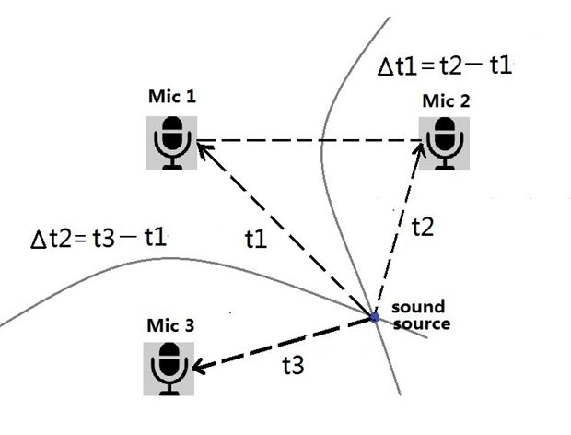
A feladat egyszerű
Tájékozódó mérések
Detektáló algoritmus kiválasztása
A rendszer felépítése
Alapötlet:
Valóban egyszerű…?

Slide 3
A detektált pattanás idődiagramja

Slide 4
Ugyanazon jel első 10 ms-a

Slide 5
Ugyanazon jel első 10 ms-a
10 centiméterrel távolabbi pattanás jele
Keresztkorreláció…?

Slide 6
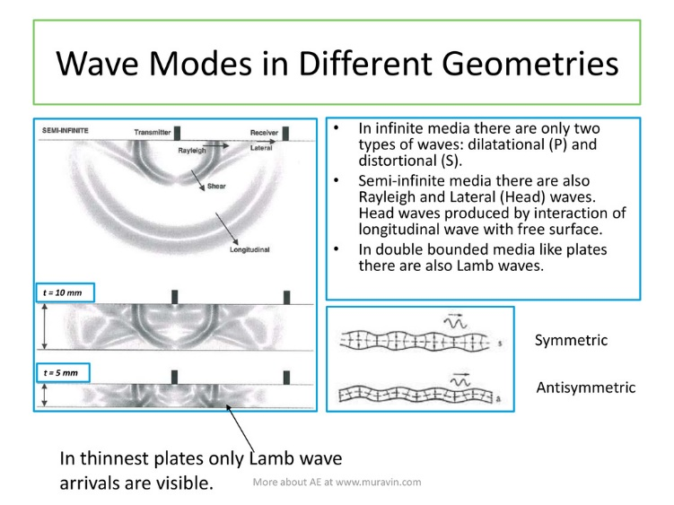
Az egyes módusok visszaverődnek és egymással interferálnak

Slide 7
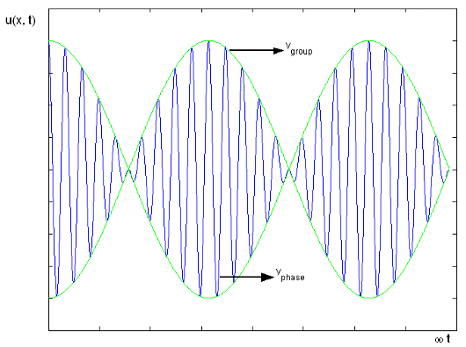
Fázis- és csoportsebesség

Slide 8
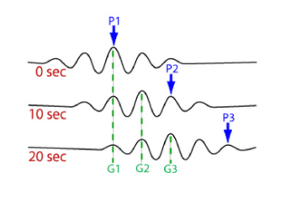
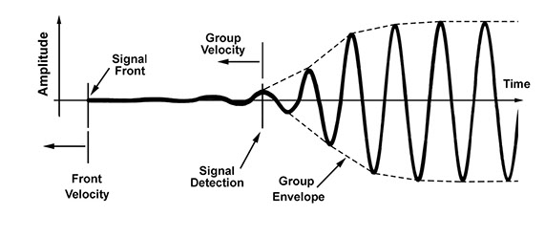
Fázis- és csoportsebesség

Slide 9
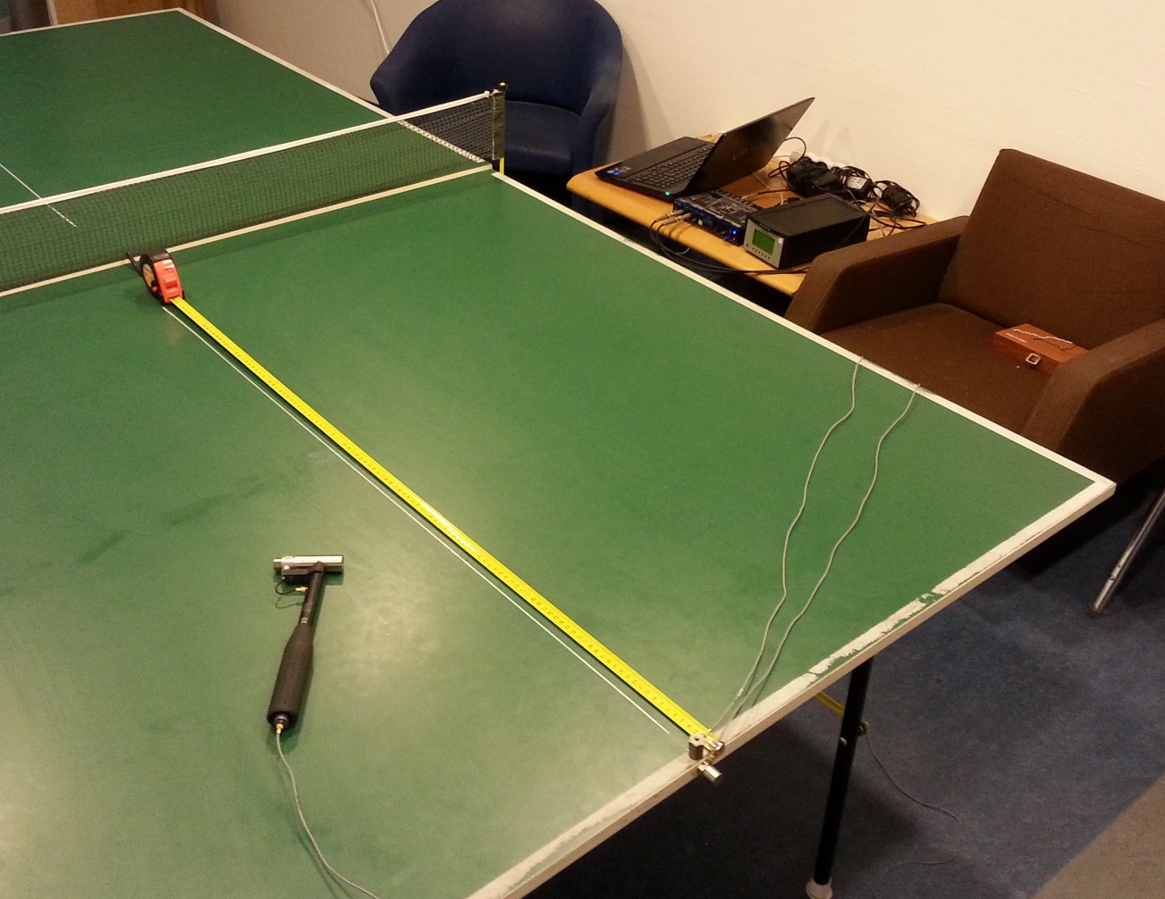

A mérési elrendezés:
szenzor2
szenzor1

Slide 10
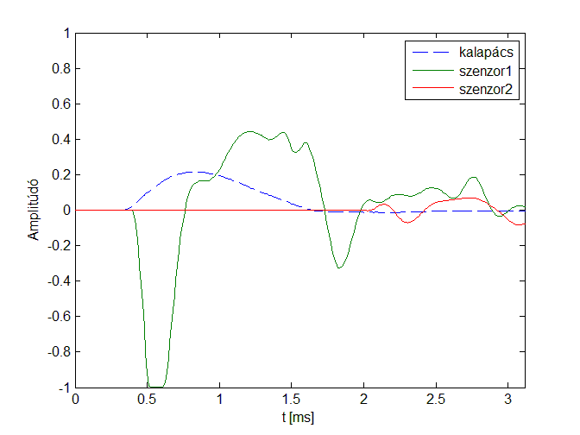
Két szenzor közti szakaszon kopogtatva, az egyik szenzor mellől indulva

Slide 11
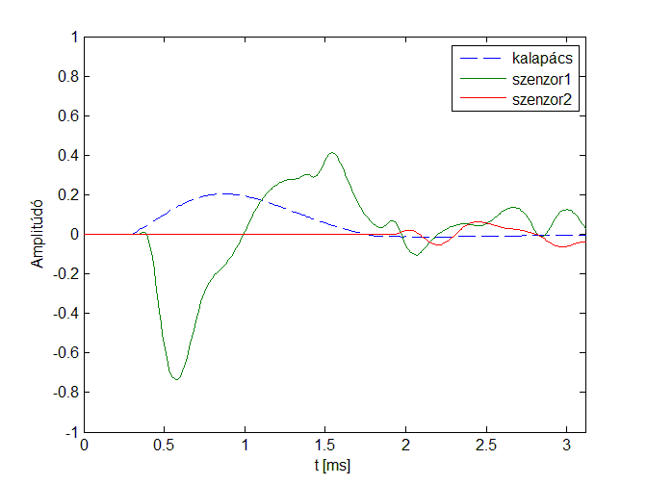
Két szenzor közti szakaszon kopogtatva, az egyik szenzor mellől indulva

Slide 12
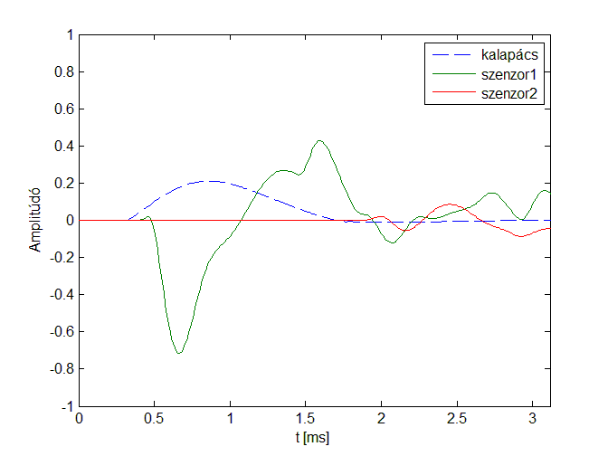
Két szenzor közti szakaszon kopogtatva, az egyik szenzor mellől indulva

Slide 13
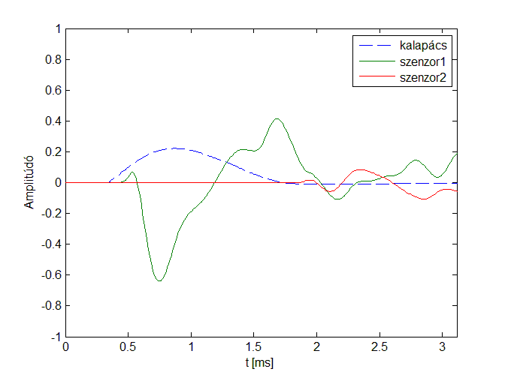
Két szenzor közti szakaszon kopogtatva, az egyik szenzor mellől indulva

Slide 14
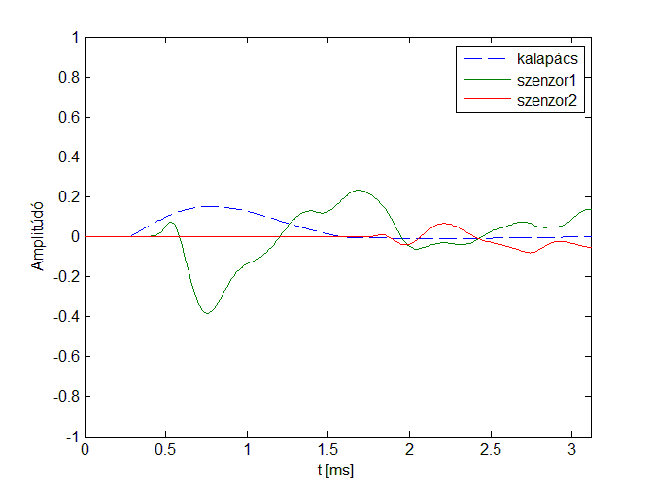
Két szenzor közti szakaszon kopogtatva, az egyik szenzor mellől indulva

Slide 15
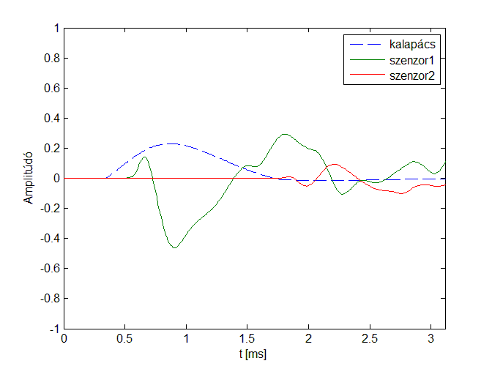
Két szenzor közti szakaszon kopogtatva, az egyik szenzor mellől indulva

Slide 16
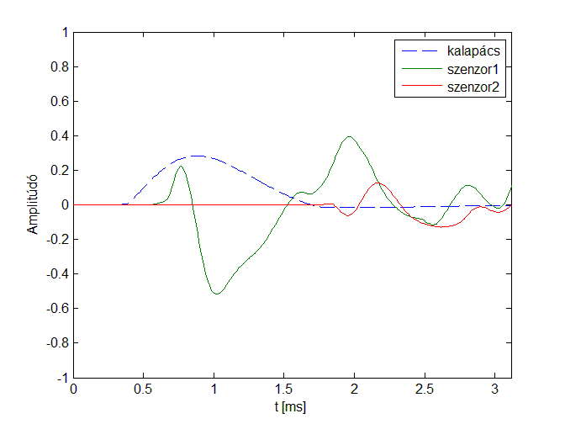
Két szenzor közti szakaszon kopogtatva, az egyik szenzor mellől indulva

Slide 17
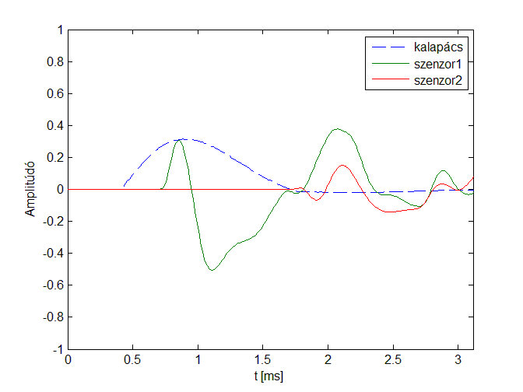
Két szenzor közti szakaszon kopogtatva, az egyik szenzor mellől indulva

Slide 18
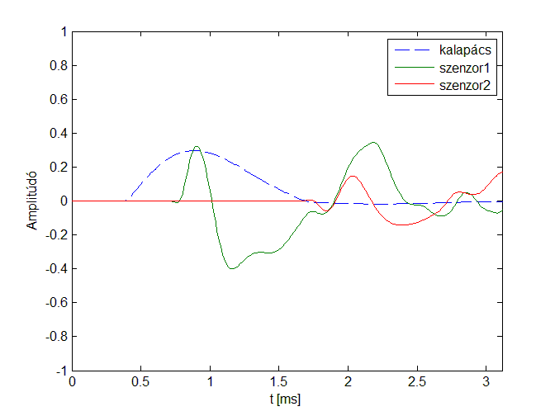
Két szenzor közti szakaszon kopogtatva, az egyik szenzor mellől indulva

Slide 19
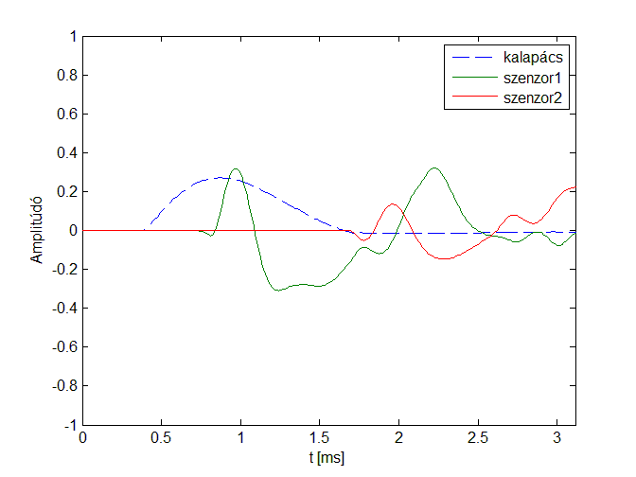
Két szenzor közti szakaszon kopogtatva, az egyik szenzor mellől indulva

Slide 20
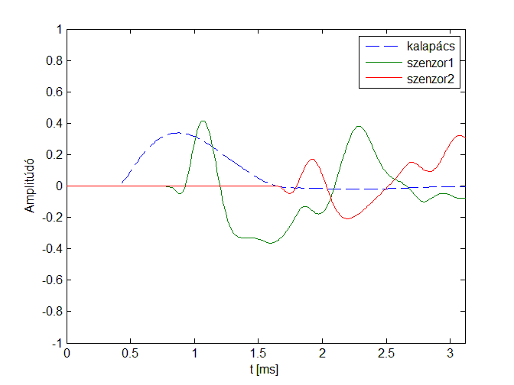
Két szenzor közti szakaszon kopogtatva, az egyik szenzor mellől indulva

Slide 21
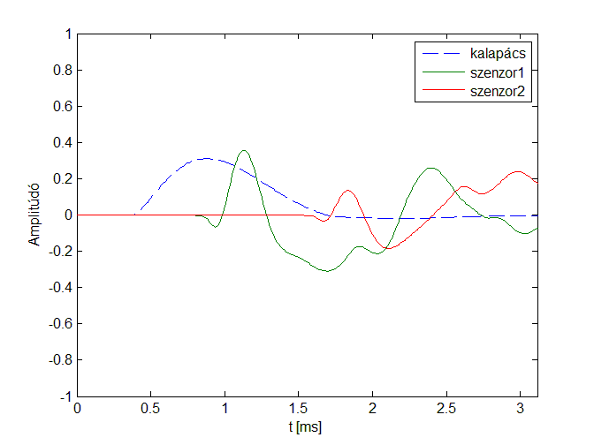
Két szenzor közti szakaszon kopogtatva, az egyik szenzor mellől indulva

Slide 22
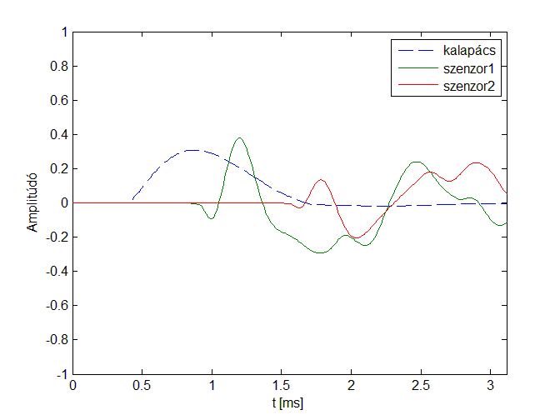
Két szenzor közti szakaszon kopogtatva, az egyik szenzor mellől indulva

Slide 23
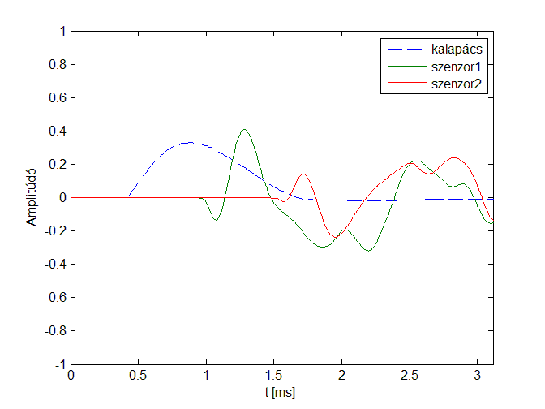
Két szenzor közti szakaszon kopogtatva, az egyik szenzor mellől indulva

Slide 24
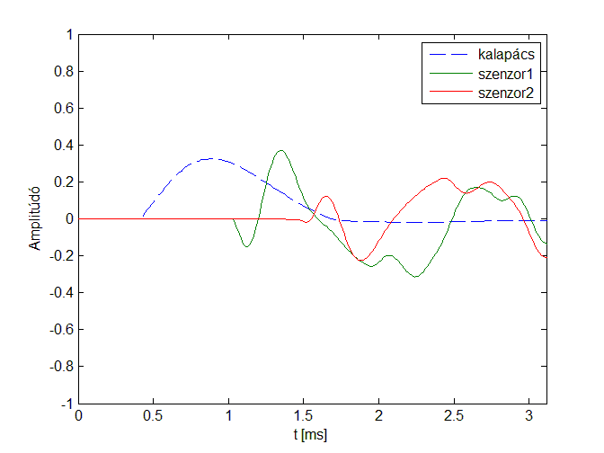
Két szenzor közti szakaszon kopogtatva, az egyik szenzor mellől indulva

Slide 25
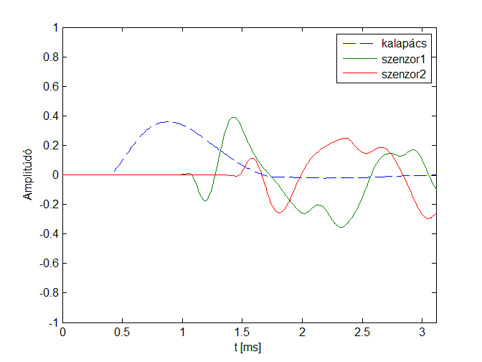
Két szenzor közti szakaszon kopogtatva, az egyik szenzor mellől indulva

Slide 26
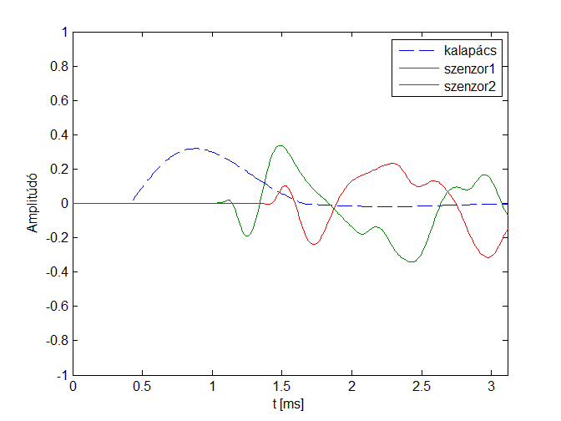
Két szenzor közti szakaszon kopogtatva, az egyik szenzor mellől indulva

Slide 27
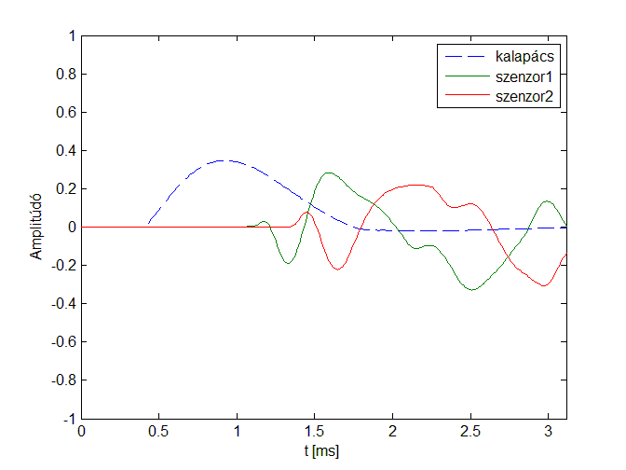
Két szenzor közti szakaszon kopogtatva, az egyik szenzor mellől indulva

Slide 28
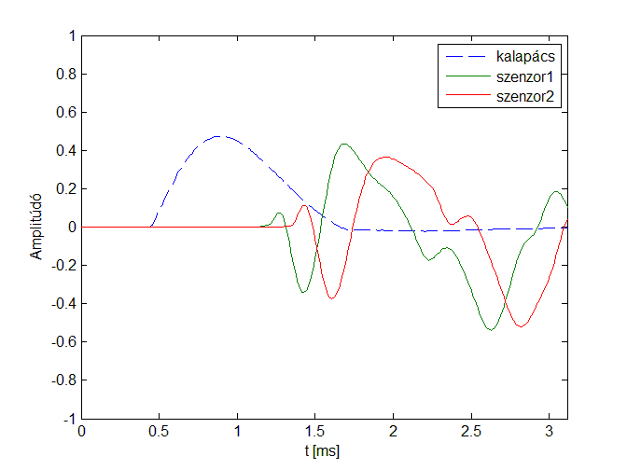
Két szenzor közti szakaszon kopogtatva, az egyik szenzor mellől indulva

Slide 29
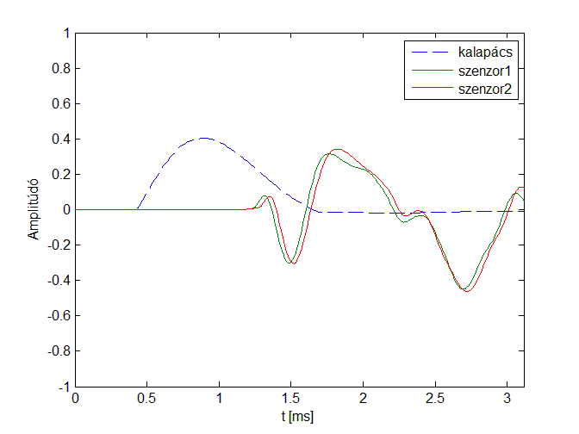
Két szenzor közti szakaszon kopogtatva, az egyik szenzor mellől indulva

Slide 30
Tesztelt módszerek
Trigger szint
Első lokális maximum, mely meghalad egy bizonyos szintet
Burkoló
Energia eloszlás
(… szimmetrikus, aszimmetrikus komponens szerinti detektálás)
Sebességmérés → lokalizáció

Slide 31
Az asztal közepén mérve:
Hiba:
Az asztal szélén mérve:

Slide 32
További problémák
Merevítésen és arra merőlegesen, azonos távolságra mérve:

Slide 33
Az asztalon keresztben haladva
Energia eloszlás:

Slide 34
Az asztalon keresztben haladva
Parabola:

Slide 35
Az asztalon keresztben haladva
Trigger:

Slide 36
Az asztalon keresztben haladva
Első lokális maximum:

Slide 37
Az asztalon függőlegesen haladva
Energia eloszlás:

Slide 38
Az asztalon függőlegesen haladva
Parabola:

Slide 39
Az asztalon függőlegesen haladva
Trigger:

Slide 40
Az asztalon függőlegesen haladva
Első lokális maximum:

Slide 41
További munka
Egyéb módszerek tesztelése
Rendszer felépítése

Slide 42
Köszönöm a figyelmet!

